Slide 1
Kompetenzorientiert Prüfen mit Selbstlernmaterialien aus dem HDZ
Demo im Rahmen von PePP-Netzwerktreffen 2023 (12.10.2023, Universität Ulm)

Slide 2
QQL 1 – Qualifizierung und Beratung zu didaktischen Grundlagen von E-Prüfungen
Die Maßnahmen zeigen die Möglichkeiten und Rahmenbedingungen von elektronischen Assessments und elektronischen Klausuren auf und berücksichtigen dabei insbesondere die didaktische Perspektive bzw. die didaktischen Potentiale. Die Maßnahmen sind eine Ergänzung zum HDZ-Zertifikatsprogramm.
Alternative Prüfungsformen als Schwerpunktthema im landesweiten HDZ-Programm für die Jahre 2022, 2023 und 2024.
Ausbau der lokalen Beratungsangebote zum Schwerpunkt E-Prüfungen und entsprechender Umsetzmöglichkeiten an den Standorten.
Online Kolloquium zu kompetenzorientierten digitalen Prüfungen
Kollegiale Praxisberatung – Digitales kompetenzorientiertes Prüfen
Entwicklung von Materialien zu didaktischen Grundlagen für Lehrende zum Thema E-Prüfungen.
Glossar „Prüfungen und Assessments“
Good Practice Sammlung zu digitalen Prüfungen
Weiterentwicklung und Aktualisierung von KOMET: „Kompetenzorientiert prüfen mit E-Assessments“ zu KOMET reloaded.

Slide 3
Glossar „Prüfungen und Assessments“
Entstehung
An der Uni Hohenheim gab es den Wunsch, Nachschlagewerke zu digitaler Lehre und digitalem Prüfen zu erstellen.
Dazu wurden Begriffe gesucht in: Prüfungsordnungen, Modulhandbüchern, Vorlesungsverzeichnissen, didaktischen Handreichungen, KOMET-Modul
Umsetzung
In QQL1 wurde eine AG (Hohenheim, Stuttgart und Tübingen) gegründet, die an einem Prüfungsglossar für PePP arbeitet
Gemeinsames Entscheiden über die Begriffe, die in das Glossar übernommen wurden
52 Überarbeitete und aktualisierte Definitionen
Neue Literaturquellen
Aktuelle Themen eingebaut
Veröffentlichung auf der HDZ Homepage www.hdz-bawue.de

Slide 4
Glossar „Prüfungen und Assessments“

Slide 5
KOMET reloaded Kompetenzorientiert prüfen mit E-Assessments
Ausgangssituation
KOMET – Kompetenzorientiert prüfen mit E-Assessments
Entwickelt im Zeitraum vom 1.11.2014 bis 31.12.2015
durch Kolleginnen des HDZ-Verbunds
gefördert durch das Ministerium für Forschung, Wissenschaft und Kunst Baden-Württemberg, MWK)
Grundidee: Diversifizierung der Weiterbildungsformate
Digitales Format bietet örtliche und zeitliche Flexibilität
Erlaubt ggf. Ansprache zusätzlicher Zielgruppen
Ermöglicht den Erwerb zusätzlicher digitaler Kompetenzen seitens der Lehrenden
Überarbeitung im Rahmen von PePP zu KOMET reloaded
durch AG im QQL1
Pilotkurs: 29.01.2023 bis 23.02.2023

Slide 6
Überarbeitung KOMET zu KOMET reloaded
Gründe
Aktualität der Bausteine prüfen
Entwicklungen und veränderte Rahmenbedingungen aufgrund der Corona-Pandemie berücksichtigen
Trends integrieren, z.B. Einsatz von KI in Prüfungen
Inhaltlich überarbeitete Bausteine
Elektronisches Prüfen – Mehrwerte und Rahmenbedingungen
Kompetenzorientiert prüfen in unterschiedlichen Lehr/-Lernszenarien
Mehr als nur ankreuzen: Erstellung von Multiple- und Single-Choice-Fragen
„Hätten Sie‘s gewusst?“ – Einsatz weiterer Fragetypen
E-Portfolio: Sammeln, dokumentieren, reflektieren
E-Assessments kreativ nutzen – Blogs, Videos, KI & Co.

Slide 7
Einblick Aufgaben & Kursgestaltung
Aufgaben
KOMET reloaded beinhaltet 6 terminierte Aufgaben in Form von
Forenbeiträge
Einreichungsaufgaben
Feedback zu den Aufgaben erfolgt kollegial sowie durch die Kursleitung
Per ILIAS-Mail
Im Forum
Kursgestaltung
Nach wie vor überwiegend asynchrone Zusammenarbeit und Kommunikation
Synchrone Videokonferenz zum Einstieg
Kursdauer 4 Wochen
Umfang: 16 Arbeitseinheiten

Slide 8
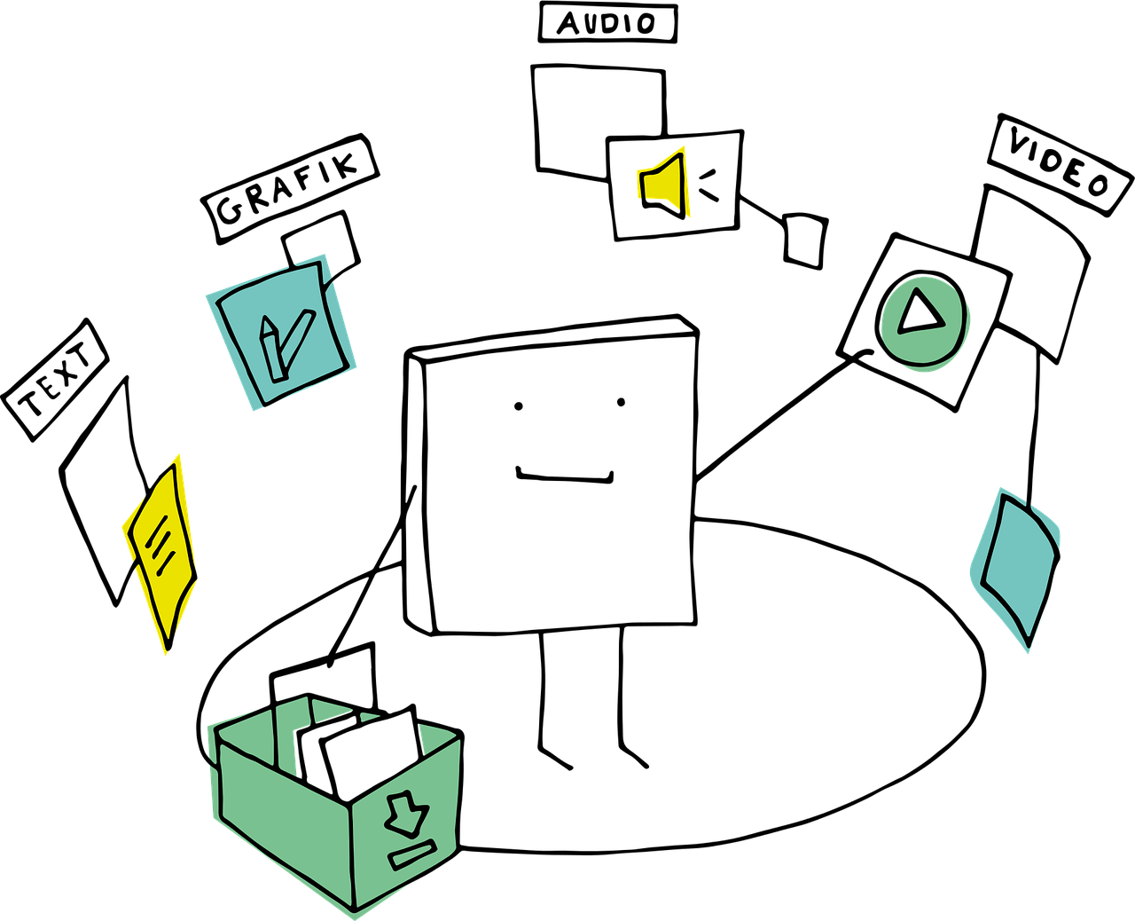
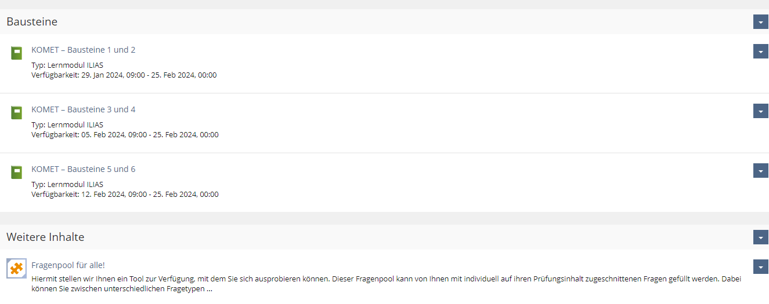
Einblick: Kursgestaltung ILIAS

Slide 9
Kursgestaltung ILIAS
Übersicht Bestandteile
Begrüßung
Organisatorisches
Bausteine
Arbeitsaufträge
Abgabeaufgaben
Forumsaufgaben
Fragenpool und Beispiele
Literatur
Evaluation
Impressum

Slide 10
Werbeblock
Start Pilotkurs: 29.01.2024
Anmeldung ab 04.12.2023 über
https://tcmanager.scc.kit.edu/hdz/result.jsp

Slide 11
Best Practice Sammlung
Best Practice Beispiele von Lehrenden zu E-Prüfungsformen
Mögliche Formate: Video, Podcasts, PDF Dokument (Broschüre)
Medienproduktion am Medienzentrum der Universität Tübingen
Veröffentlichung der fertigen Produkte auf der HDZ Homepage

Slide 12
Best Practice Sammlung
In jedem Beitrag werden mind. zwei der vier Fragen behandelt:
Warum haben Sie sich für den Einsatz einer bzw. dieser E-Prüfung entschieden?
Welchen Herausforderungen sind sie bei der Vorbereitung und Umsetzung des Prüfungsszenarios begegnet?
Welche Vor- & Nachteile haben Sie durch den Einsatz der E-Prüfung ergeben?
Welchen Tipp würden Sie einer Person geben, die sich für die Durchführung des Prüfungsszenarios entscheidet?

Slide 13
Best Practice Sammlung
Aktueller Stand:
zwei Filme fertiggestellt, weitere acht Filme in Vorbereitung
Universität Konstanz: Dokumentation in Form einer PDF-Datei
Vorschläge für weitere Best practice Beispiele können gerne bei der hochschuldidaktischen Arbeitsstelle der jeweiligen Hochschule eingereicht werden.

Slide 14
Best Practice Beispiel 1 Film: Interview mit Paul Christian John, KIT

Slide 15
Kontakt
HDZ-Geschäftsstelle:
Astrid Werner
E-Mail: astrid.werner@lrk-bw.de
Arbeitsstelle Hochschuldidaktik KIT
Katrin Heß
E-Mail: katrin.hess@kit.edu
Arbeitsstelle Hochschuldidaktik Universität Stuttgart
Ina Baret
E-Mail: ina.baret@zlw.uni-stuttgart.de
Homepage HDZ: www.hdz-bawue.de

